Slide 1
Prezentacja projektu z Algorytmów i Struktur Danych II

Slide 2
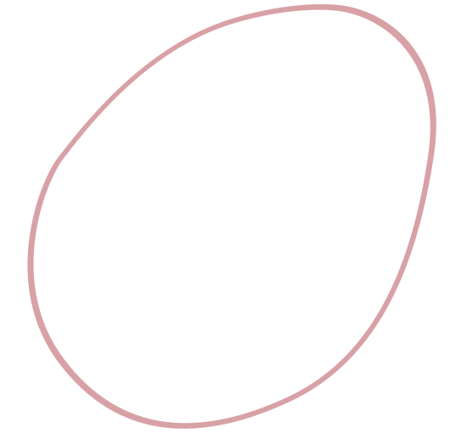

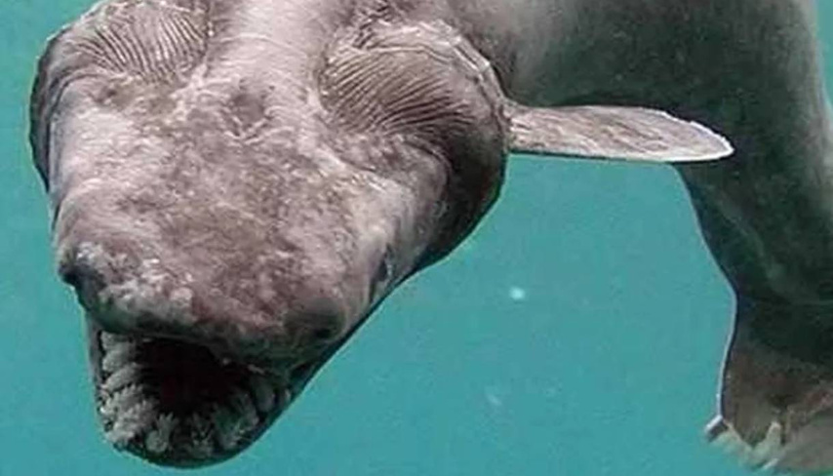
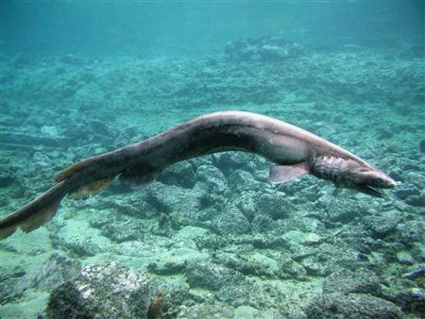
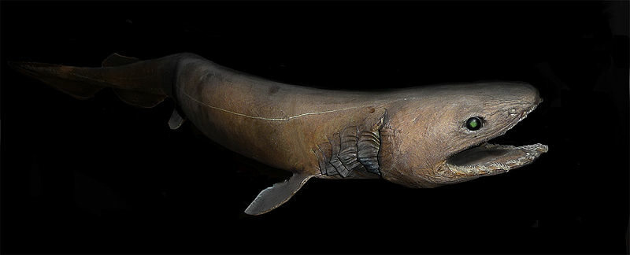
Skład naszej grupy
Mikołaj Blangiewicz
Natan Warelich
Nadia Hermann
Kierownik grupy, programista
programista
mentalne wsparcie
programistka, prezentacja

Slide 3
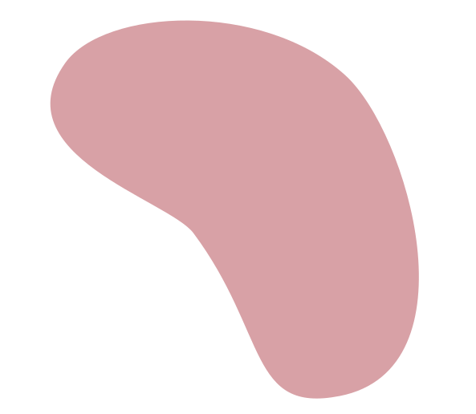



Omawiane problemy
Problem I
Problem II
Problem III

Slide 4

Problem 1
Wyznaczenie maksymalnej ilości par
Problem 2
Wyznaczenie otoczki z zbioru punktów
Problem I
Problem 3
Wyznaczenie sieci przepływowej
(wszystkie problemy będą docelowo rozszerzone w innych slajdach)

Slide 5
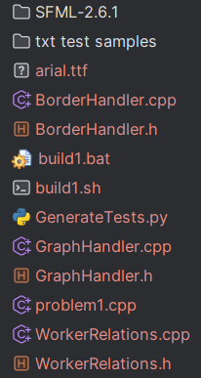
Budowa rozwiązania

Slide 6
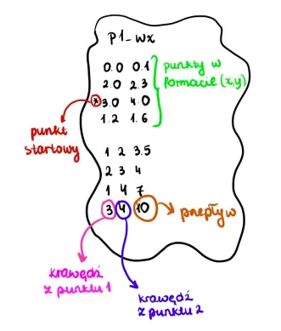
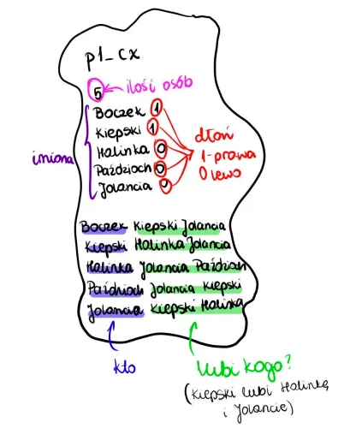
Wejście
p1_w[x].txt
p1_c[x].txt

Slide 7
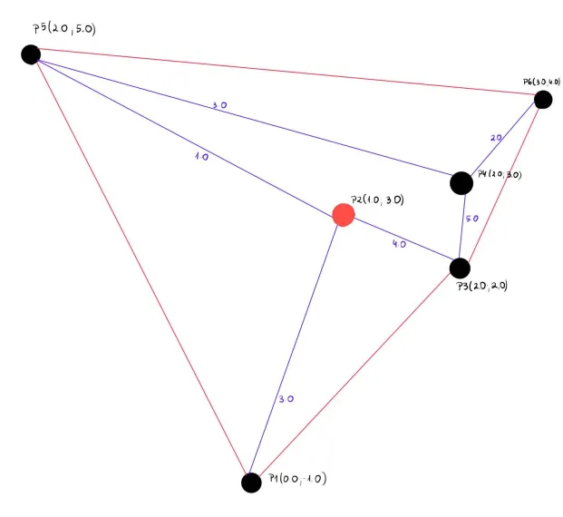
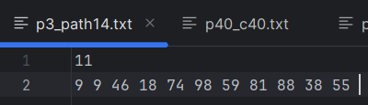
Efekt działania
Wyjściowy plik dla Problem 3
Szkic identycznego wyjścia z SFML

Slide 8
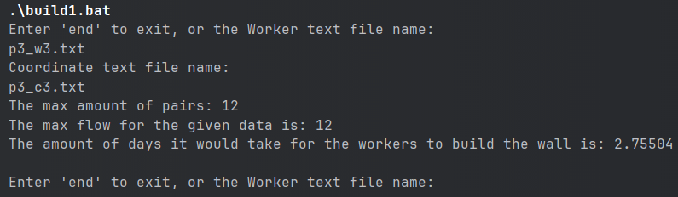
Wyjście
Bez argumentów

Slide 9
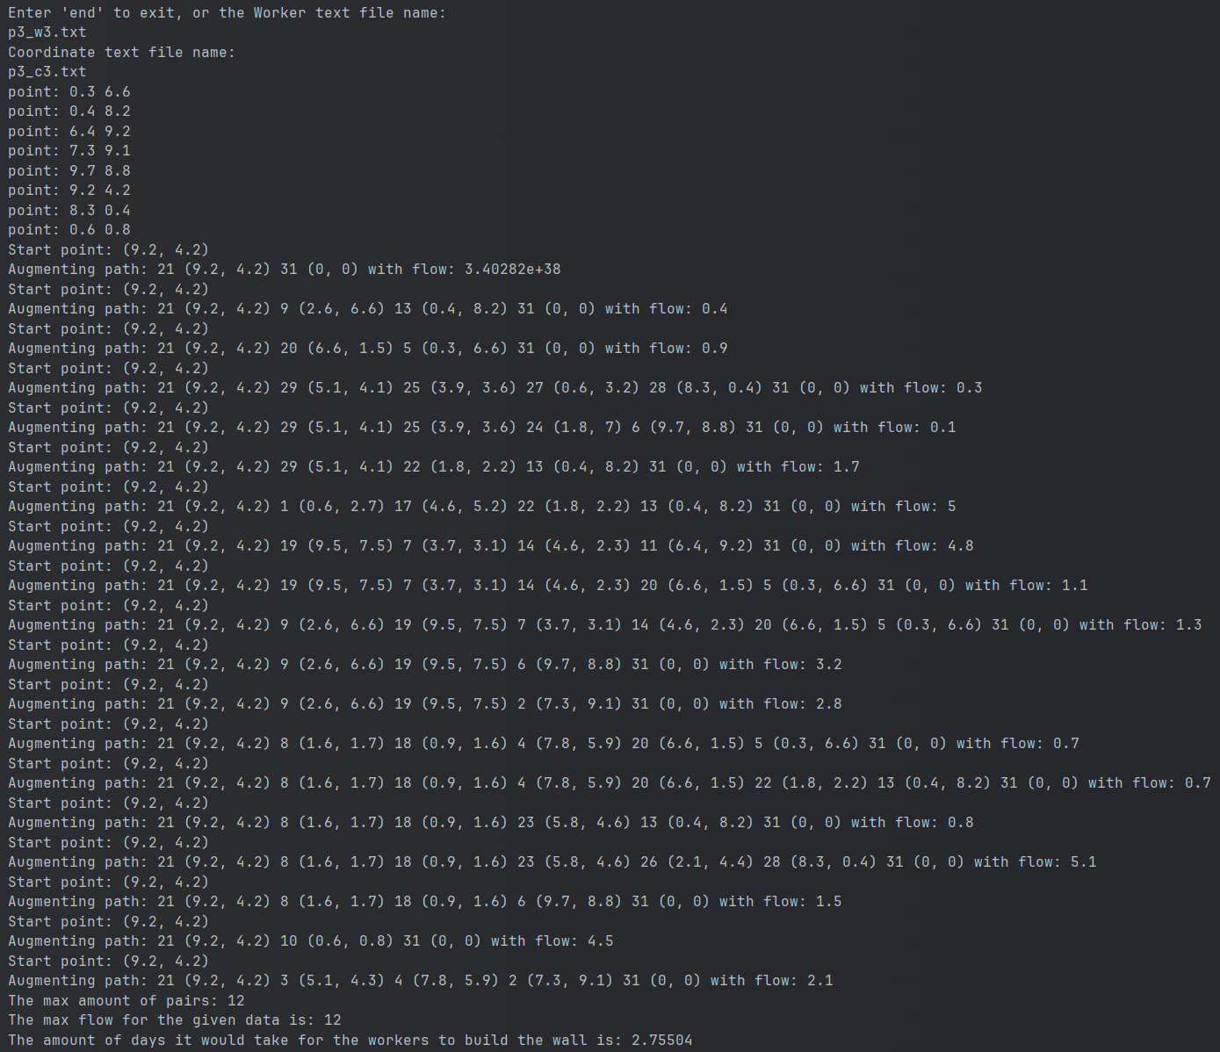
Wyjście
Z argumentem debug

Slide 10
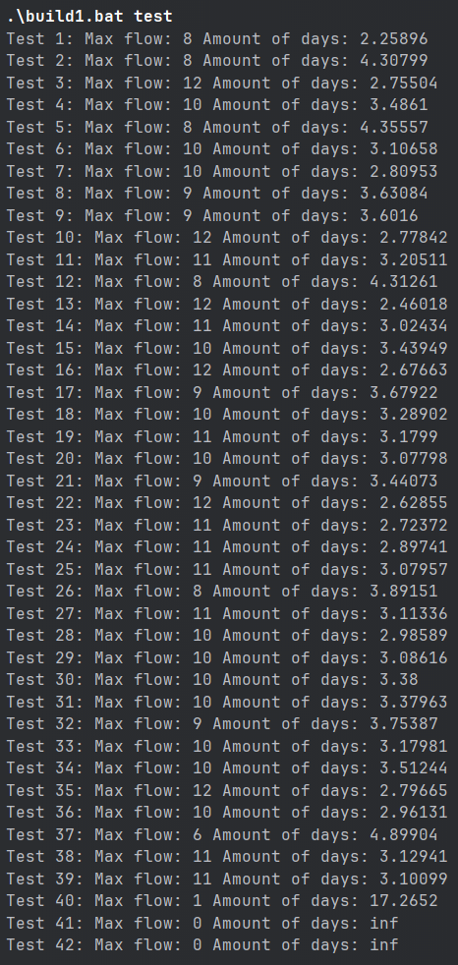
Wyjście
Z argumentem test

Slide 11
Złożoność pamięciowa i czasowa

Slide 12
Złożoność (BorderHandler)
Czasowa: O(n^2), Funkcja iteruje po wszystkich punktach, aby znaleźć najbardziej wysunięty na lewo punkt, a następnie iteracyjnie oblicza wypukły kadłub za pomocą metody, która obejmuje badanie każdego innego punktu.
Pamięciowa: O(n), Funkcja wykorzystuje dodatkową przestrzeń proporcjonalną do liczby punktów n do przechowywania punktów krawędzi i innych zmiennych.
Algorytm wyliczania otoczki
(Jarvisa):

Slide 13
Złożoność (GraphHandler)
Czasowa: O(V*E^2), funkcja wykorzystuje algorytm Edmondsa-Karpa (specyficzna implementacja metody Forda-Fulkersona wykorzystująca BFS) do znalezienia maksymalnego przepływu w sieci przepływu.
Pamięciowa: O(V+E), funkcja wykorzystuje dodatkowe miejsce proporcjonalne do liczby wierzchołków i krawędzi wykresu.
Algorytm sieci przepływowej
(Edmondsa-Karpa):

Slide 14
Złożoność (WorkerRelations)
Czasowa: O(E*sqrt(V)), Ta funkcja implementuje algorytm Hopcrofta-Karpa do znajdowania maksymalnego dopasowania dwudzielnego. Obejmuje ona fazę BFS (do obliczania odległości), po której następuje kilka iteracji DFS (do znajdowania ścieżek rozszerzających).
Pamięciowa: O(V+E), funkcja wykorzystuje dodatkowe miejsce proporcjonalne do liczby wierzchołków i krawędzi.
Algorytm dobierania
maksymalnych par
(Hopcroft-Karp):

Slide 15
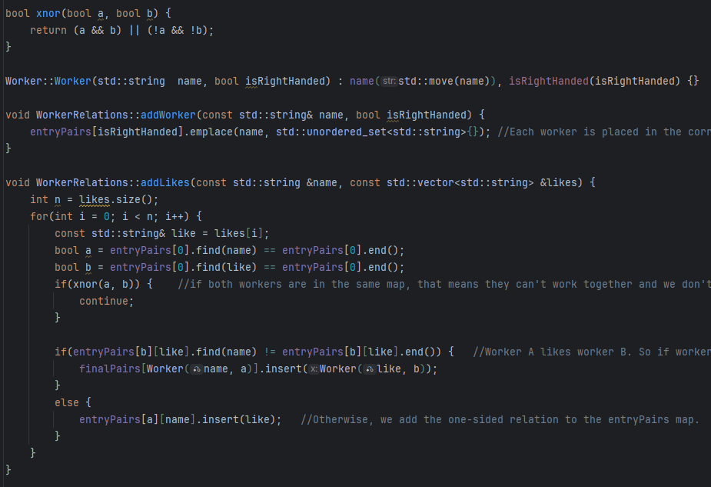
WorkerRelations - parsowanie relacji, optymalizacja

Slide 16
I czesc zadania
Problem II
II część zadania
III część zadania

Slide 17
Omówienie problemu
Problem. Zapisać opowieść-melodię w maszynie Informatyka, zamieniając wcześniej „poli” na „boli” oraz próbując oszczędzić wykorzystane miejsce. Znaleźć rozwiązanie problemu ewentualnej zamiany innych fragmentów opowieści-melodii, który niepokoi Heretyka oraz Informatyka.
Czyli ogólnie rzecz ujmując musimy:
Znaleźć wzorzec w tekście
Poddać całość kompresji

Slide 18
Zastosowane algorytmy
algorytm kompresji Huffmana
algorytm wyszukiwania wzorca Knutha Morissa Pratta

Slide 19
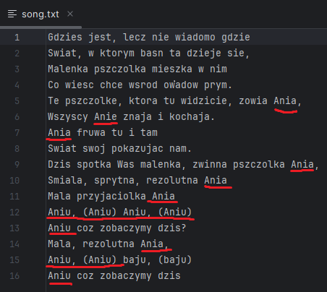
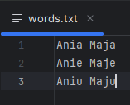
wejście

Slide 20
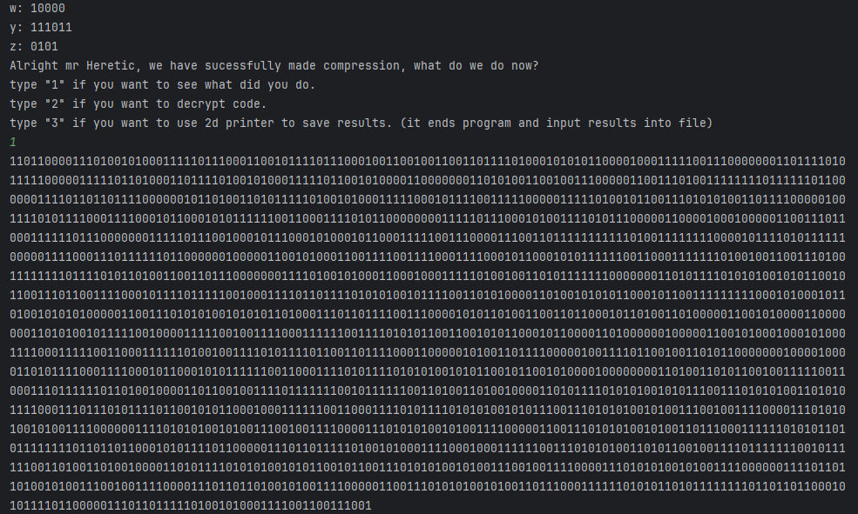
wyjście

Slide 21
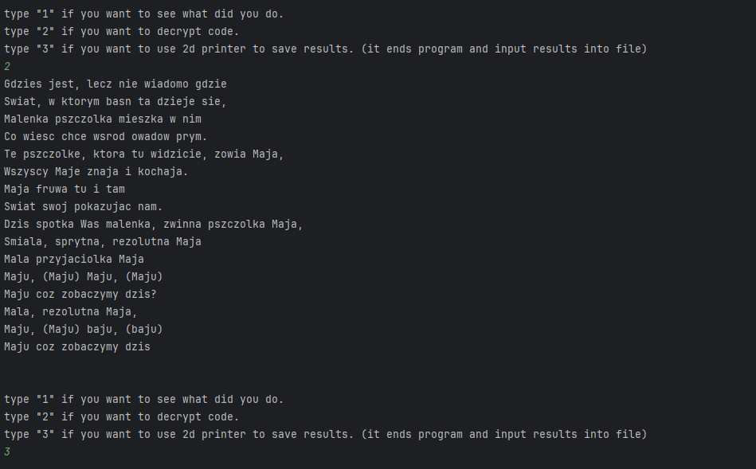

Slide 22
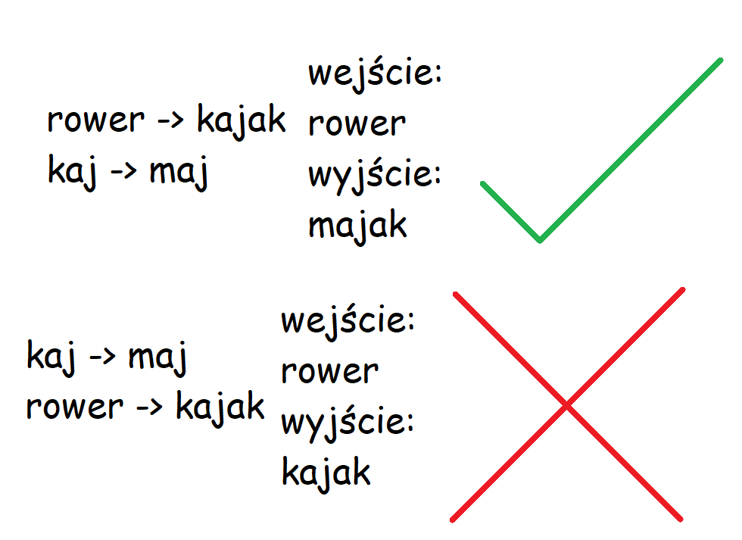
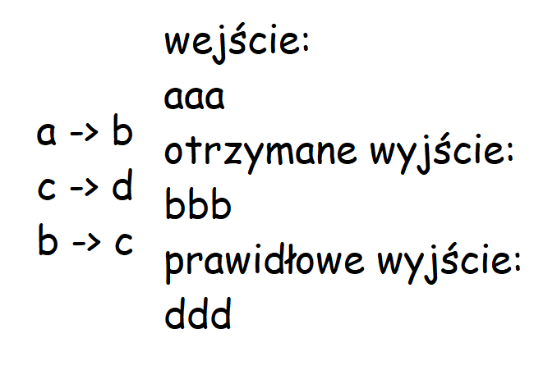
skrajne przypadeki

Slide 23
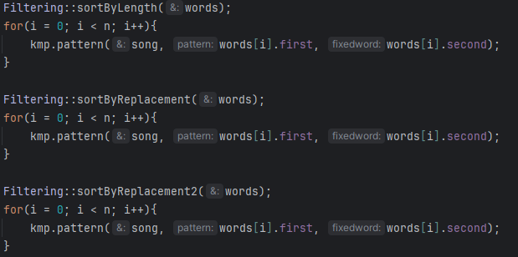
Rozwiązanie?

Slide 24
złożoność
czasowa:
KMP: O(k⋅(n+m)
Huffmana: O(n*logn)
Uproszczona ogólna:
O(k * (n + m) + n * log n)
pamięciowa:
Odczyt plików: O(n)
KMP: O(n)
Huffman: O(n)

Slide 25
I problem
Ustalić grafik płaszczaków z uwzględnieniem wielu warunków
Problem III
II problem
Ustalenie najkorzystniejszej ścieżki dla strażników, aby ilość przesłuchań była jak najmniejsza

Slide 26
Interpretacja zadania
Grafik strażników
Ustalenie ścieżki
Dni wolne

Slide 27
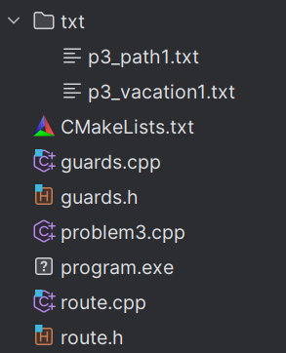
Budowa rozwiązania

Slide 28
Zastosowane funkcje i struktury

Slide 29
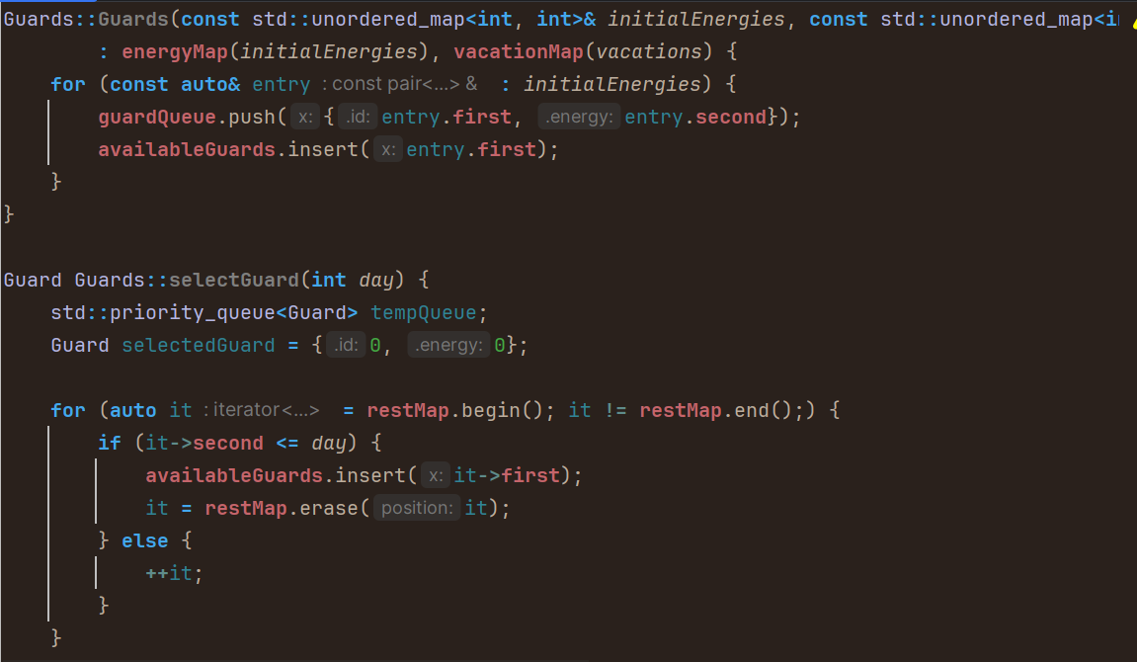

Slide 30
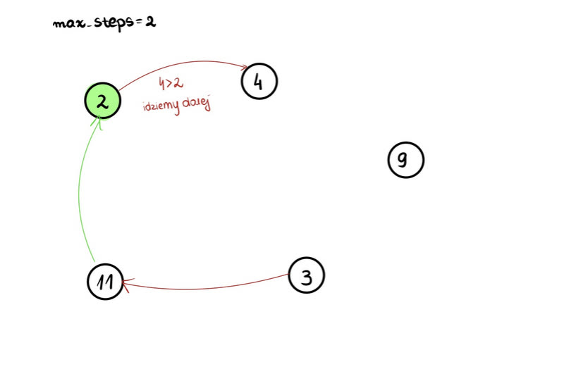

Slide 31
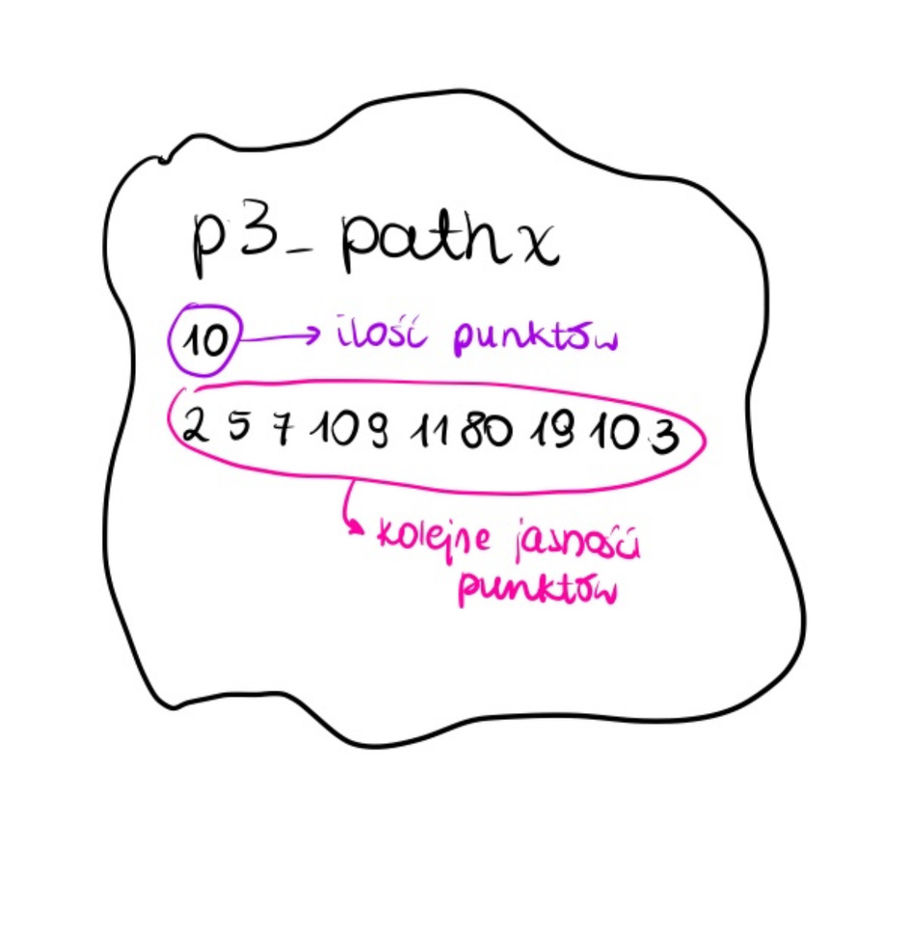
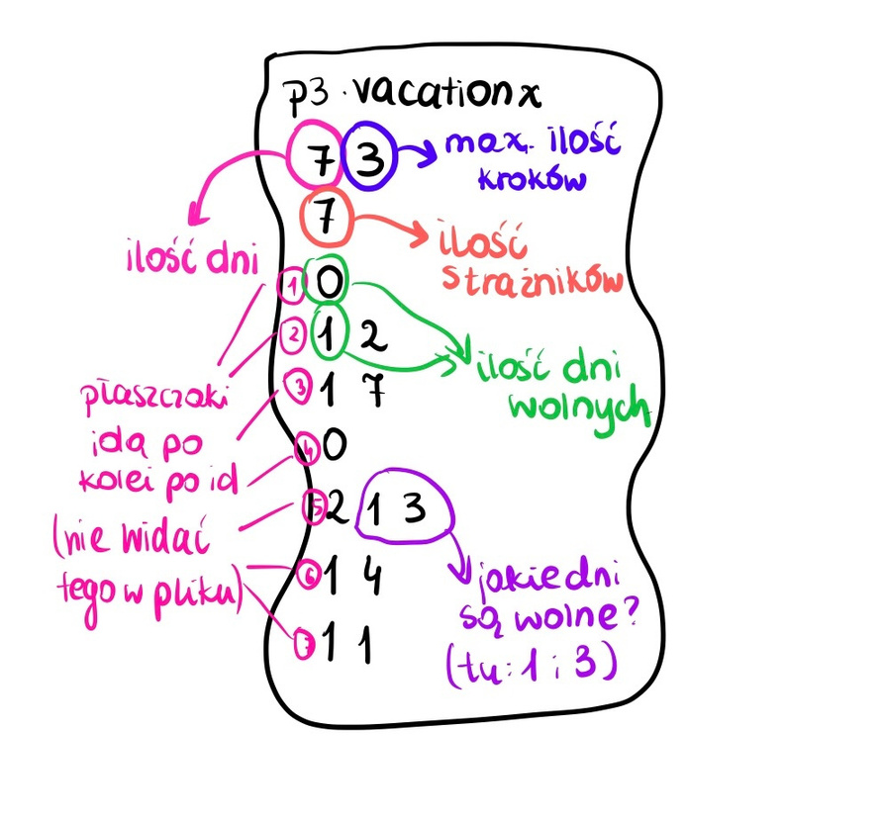
Omówienie wejść

Slide 32
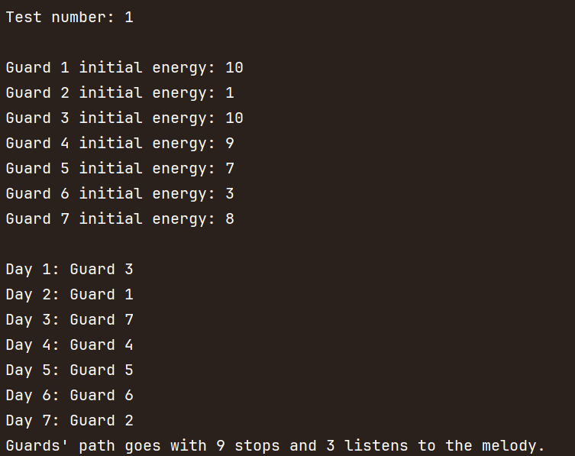
Omówienie wyjścia

Slide 33
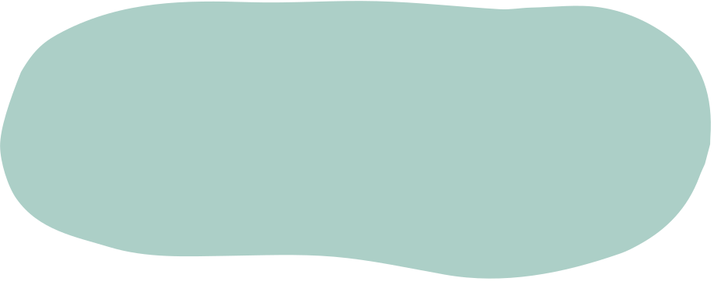
Przypadki normalne
Przeprowadzone testy
Przypadki skrajne dla grafiku: jeden płaszczak ma wolne przez cały tydzień, każdy płaszczak ma wolne tego samego dnia
Przypadki skrajne dla ścieżki: jasności kolejne, które są o 1 większe niż poprzednie

Slide 34
Dziękujemy!
Zachęcamy do zadawania pytań

